Slide 1

La paz, sí es un juego de niños.
Lidera: Claudia Yanuba Burgos Parra
Docente Grado Transición de la Sede San Antonio
Jornada de la tarde.
Institución Educativa Municipal Nacional

Slide 2

C O N T E X T O | ¿Quiénes somos?
 | Ubicación y contexto geográfico Sede principal: Barrio Cálamo (Calle 5 # 12 – 99), Pitalito, Huila. Institución urbana con presencia estratégica en zona céntrica. Red de sedes: Sistema multisede compuesto por 7 unidades, urbanas y rurales, así: Nacional, Nelson Carvajal, Víctor Manuel Meneses, San Antonio, Las Américas, Aguadas y La Paz. 2. Cobertura y modelo de gestión Población: 4.122 estudiantes matriculados. Alcance: Oferta educativa completa desde Preescolar, hasta media. Talento humano: Equipo de 150 docentes liderados por rectoría. Gestión integral: Operación bajo los 4 componentes de calidad: Directivo, administrativo, académico y comunitario.

Slide 3
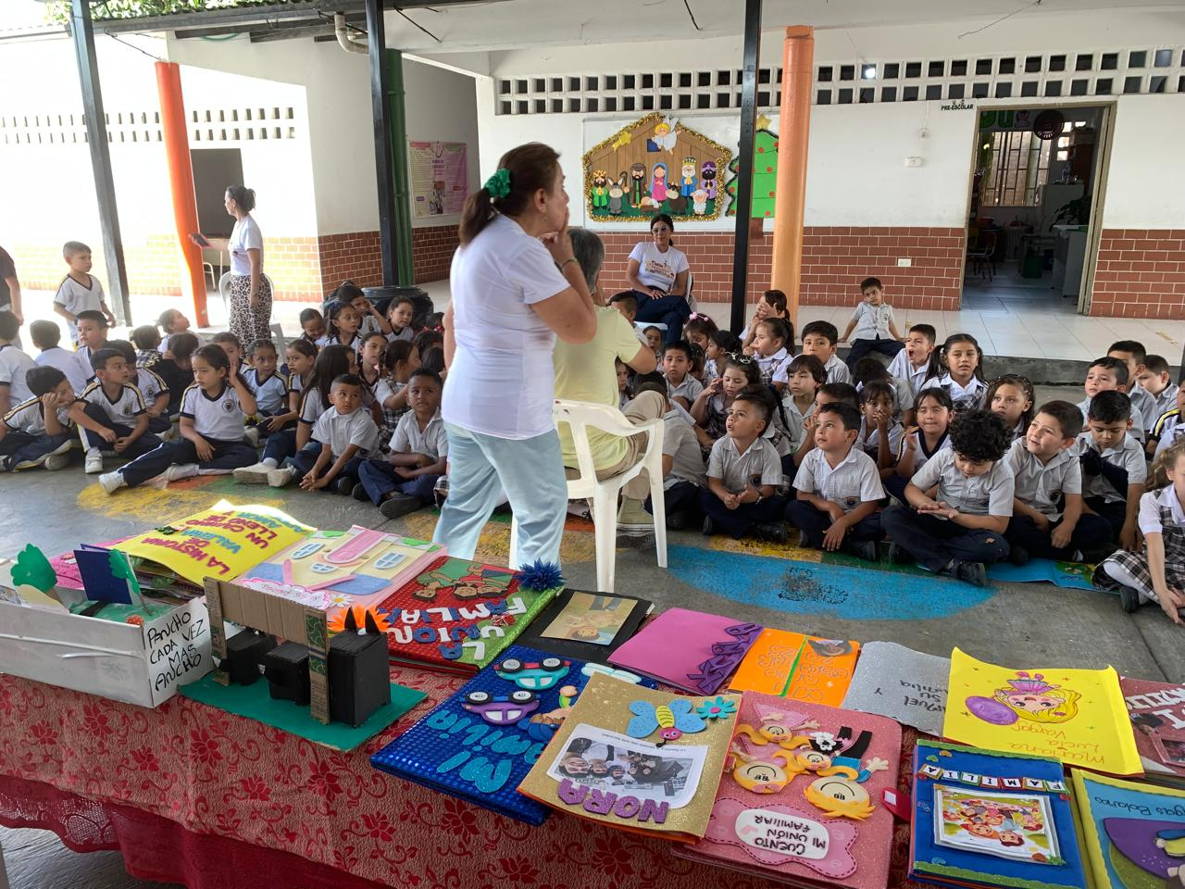
O B J E T I V O S | Objetivo general
 | Promover una cultura de convivencia pacífica en los estudiantes de educación inicial de la Institución Educativa Municipal Nacional, Sede San Antonio, jornada tarde, mediante el fortalecimiento de competencias socioemocionales y hábitos lectores que vinculen activamente al entorno familiar, con el fin de consolidar actitudes de respeto, diálogo y resolución no violenta de conflictos en la primera infancia.

Slide 4
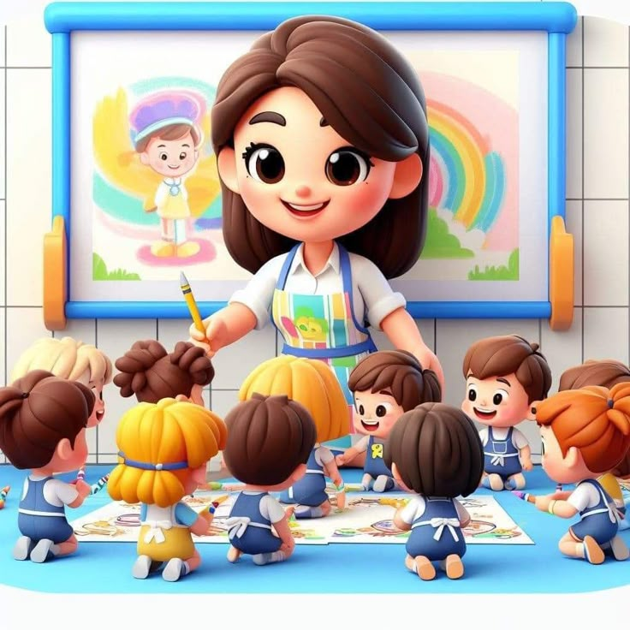
O B J E T I V O S | Objetivos específicos:
Implementar la estrategia pedagógica “Mi escuela, un lugar mágico para crear cuentos” como eje dinamizador para el desarrollo de la creatividad, la expresión de emociones y la promoción de la convivencia pacífica en los niños y niñas de transición.
2. Fortalecer, en los estudiantes, las capacidades de interacción social y principios éticos (tolerancia, solidaridad y respeto), mediante actividades lúdicas que
fomenten actitudes democráticas y la resolución dialógica
de conflictos.
3. Generar espacios de encuentro entre familia, escuela y
comunidad que impulsen la práctica de valores humanos y
el acompañamiento en casa, garantizando la
corresponsabilidad en la formación de hábitos de convivencia
y lectura.
4. Vincular a la comunidad educativa en la ejecución y seguimiento
del proyecto, mediante talleres y jornadas participativas que
estrechen los lazos afectivos y la participación responsable de
los acudientes, en el proceso formativo.

Slide 5
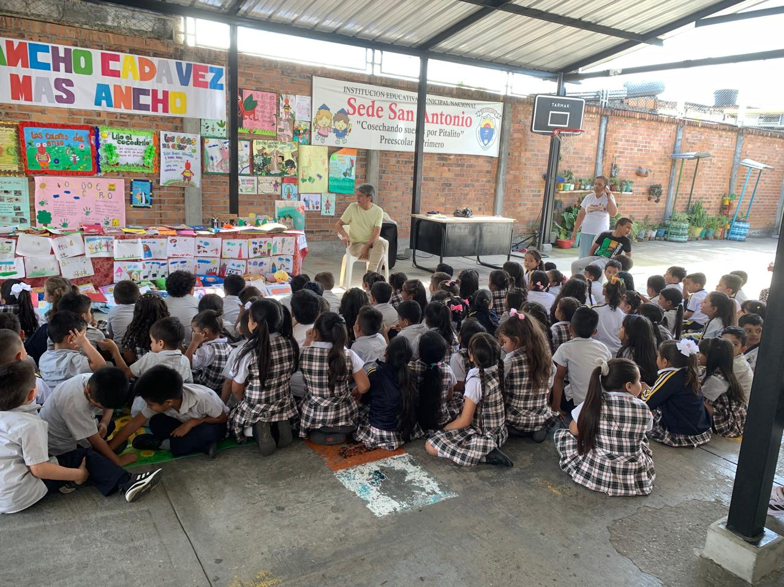
F U N D A M E N T A C I Ó N | Articulación al PEI: El proyecto está plenamente registrado y articulado al PEI como eje transversal de formación integral.
 | Misión, valores y principios: Se alinea con la misión de formar ciudadanos mediante la Cultura de Paz y valores de tolerancia, solidaridad y respeto.
 | Impacto en el PMI y base teórica: Reorienta el Plan de Mejoramiento Institucional al fortalecer la Gestión Comunitaria y la corresponsabilidad familia-escuela, que se sustenta en las actividades rectoras (MEN), Cultura de Paz (UNESCO) y el aprendizaje significativo.
 | Metodología y evaluación: Basada en Investigación-Acción Participativa mediante "Vitaminas de Paz", "Carpeta Viajera" y bits de lectura; con un enfoque cualitativo y formativo que mide la resolución dialógica de conflictos y cambios actitudinales.

Slide 6
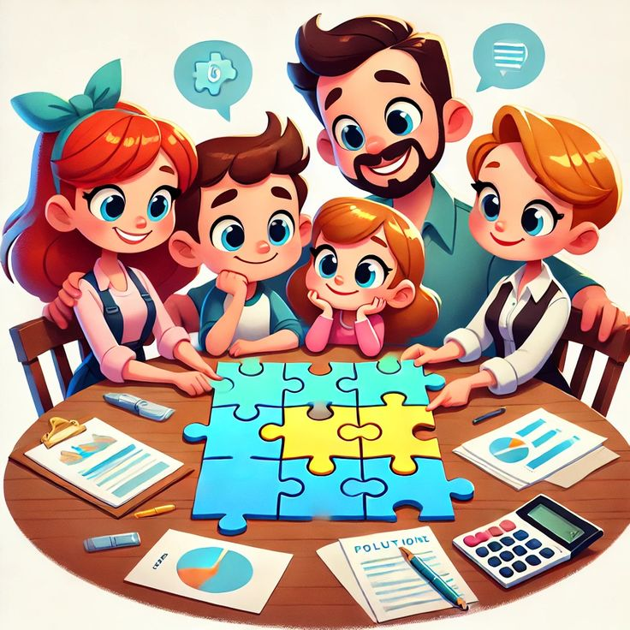
P E R T I N E N C I A | Responde a situaciones contextuales o problemáticas locales, que son explicitadas y documentadas con sus causas: Pertinencia: Respuesta al contexto local. Situación problemática: Se detectó una desconexión crítica entre los procesos pedagógicos del aula y el acompañamiento familiar en la sede San Antonio. Causas identificadas: La ausencia de refuerzo sistemático en casa limitaba la consolidación de valores y procesos de alfabetización inicial. Contexto de aplicación: El proyecto interviene en un entorno donde la responsabilidad del tejido afectivo y cognitivo recaía exclusivamente en el docente. Solución documentada: Implementación de una estrategia itinerante (escuela-hogar) que vincula a las familias como coequiperas en la construcción de paz y hábitos lectores. Adaptabilidad: La experiencia ha evolucionado para responder a hitos locales como el confinamiento, el reencuentro escolar y el impacto tecnológico.

Slide 7
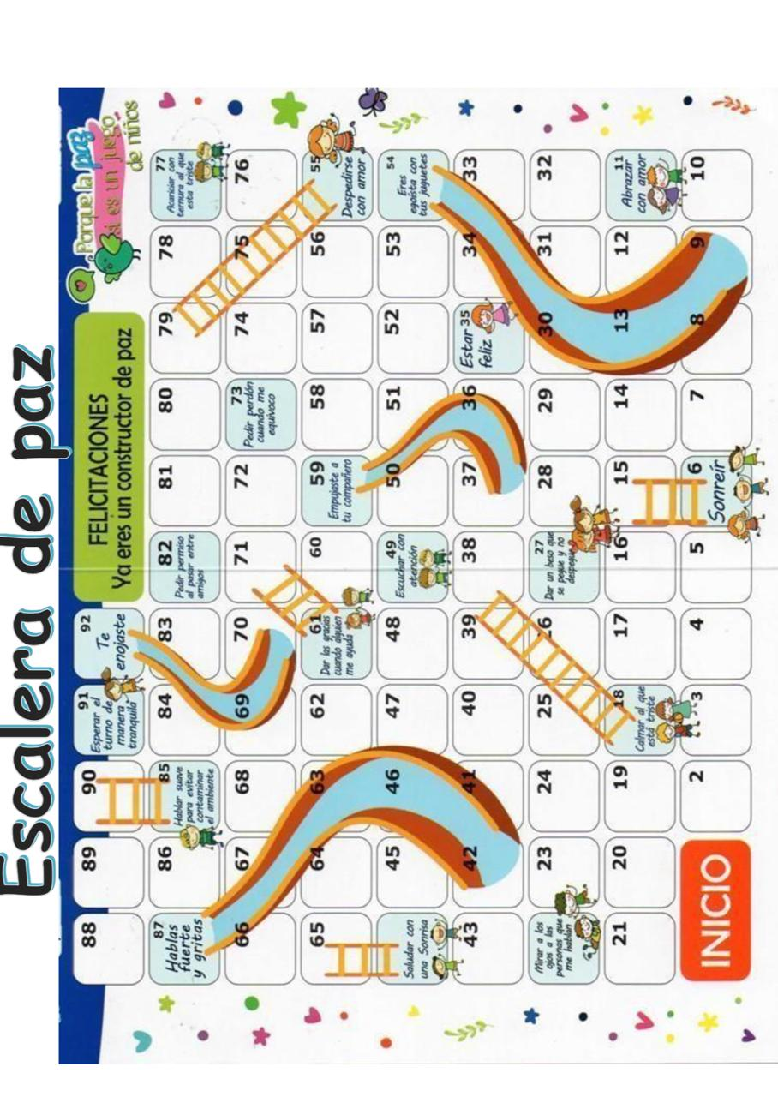
C O N S I S T E N C I A | Articula la fundamentación, el contexto, la metodología y los resultados esperados, a partir de la autorreflexión y la autocrítica. Articulación y reflexión Estrategia integrada: Conecta el vacío de apoyo familiar (contexto) con la Cultura de Paz (fundamentación) mediante las "Carpas viajeras" (Metodología). Sincronía pedagógica: Une las Actividades Rectoras del MEN con la creación colectiva para lograr que el niño sea autor de su realidad. Autorreflexión crítica: El equipo docente evalúa constantemente el clima de aula y ajusta las temáticas según las necesidades sociales detectadas (ej. post-pandemia). Autocrítica y mejora: Se reconoce la brecha digital, transformándola en una oportunidad para revalorizar el material análogo y el reciclaje creativo. Resultado coherente: Busca la transformación de conductas y el empoderamiento de familias como actores corresponsables.

Slide 8
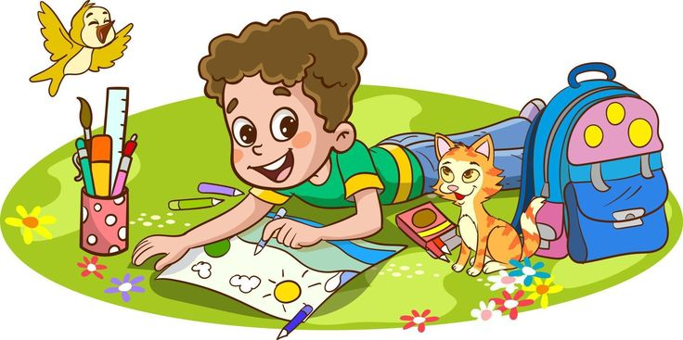
M A D U R E Z | Reflexiona sobre el tiempo de desarrollo, buscando fortalecerse durante los cambios de año lectivo mediante el análisis crítico de resultados y el tiempo invertido. Madurez y evolución del proyecto: Con 5 años y 7 meses de implementación ininterrumpida desde 2019, la experiencia ha alcanzado su madurez mediante una adaptabilidad anual que responde a cambios del entorno como el confinamiento, el reencuentro escolar y el impacto tecnológico. Este crecimiento se sustenta en un análisis crítico de resultados obtenido en asambleas mensuales y en la "Carpeta Viajera", permitiendo reorientar la estrategia en cada año lectivo para fortalecer el vínculo familia-escuela. La madurez del proyecto se refleja en su capacidad de autorreflexión, transformando debilidades como la brecha digital y la inasistencia de padres en oportunidades pedagógicas de mejora continua y resiliencia institucional.

Slide 9

E M P O D E R A M I E N T O | Involucra a maestros, directivos, padres, estudiantes y el sector productivo según sus roles y necesidades de participación, promoviendo el mejoramiento de la experiencia. El empoderamiento en el proyecto se articula mediante roles definidos que potencian la corresponsabilidad: Las docentes actúan como mediadoras de paz y dinamizadoras pedagógicas, mientras que los estudiantes se empoderan como autores críticos y protagonistas de sus propios cuentos. Los padres de familia transitan de observadores a coequiperos activos en el proceso lector y de convivencia desde el hogar. Los directivos respaldan la institucionalización de espacios como la Feria del Cuento. Esta red de participación se fortalece mediante talleres y el apoyo de autores locales, integrando saberes del contexto para garantizar el mejoramiento continuo de la experiencia y la transformación del aula en un escenario de participación democrática y tejido social.

Slide 10
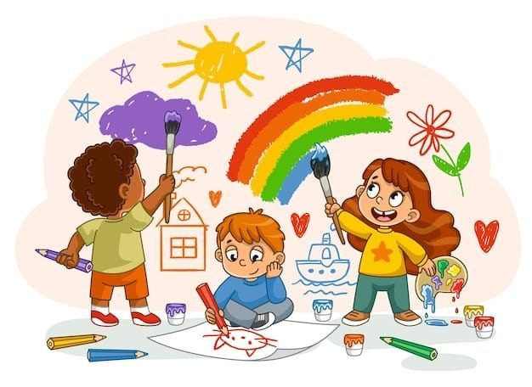
 | Dispone de metodología, instrumentos y mecanismos de seguimiento, evaluación, registro y análisis pertinentes; organiza aprendizajes para su fortalecimiento. La experiencia cuenta con un sistema de monitoreo permanente que utiliza la "Carpeta viajera" y el "Libro institucional" como instrumentos clave para el registro de evidencias desde 2019. La evaluación es de carácter cualitativo y formativo, centrada en la observación directa de asambleas mensuales donde se analiza el desarrollo del pensamiento crítico, la comunicación asertiva y la capacidad de resolución de conflictos mediante las "Vitaminas de paz". Estos mecanismos permiten un análisis sistemático de los resultados, organizando los aprendizajes para ajustar las temáticas anuales según las necesidades del contexto y garantizando que la escuela sea un entorno seguro de acogida y mejora continua.
EVALUACIÓN Y SEGUIMIENTO

Slide 11
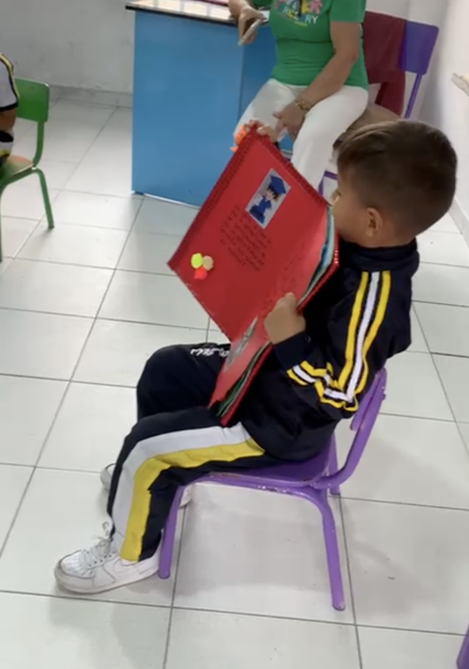
R E S U L T A D O S | A partir del análisis y sistematización:
 | "La paz, sí es un juego de niños" ha utilizado la creación colectiva de cuentos para desarrollar competencias socioemocionales y convivencia pacífica desde la primera infancia. A corto plazo, se ha transformado el aula en un entorno de acogida donde el 100% de los estudiantes se reconocen como autores creativos y utilizan las "Vitaminas de Paz" para la resolución asertiva de conflictos. A mediano plazo, se evidencia un fortalecimiento real de las competencias comunicativas y el empoderamiento de las familias, quienes han transitado de ser observadores a coequiperos activos en el proceso pedagógico. A largo plazo, la sistematización de la experiencia desde 2019 ha consolidado una cultura de paz institucional y un hábito lector que trasciende el aula, generando un impacto positivo y sostenible en el tejido social de la comunidad educativa.

Slide 12
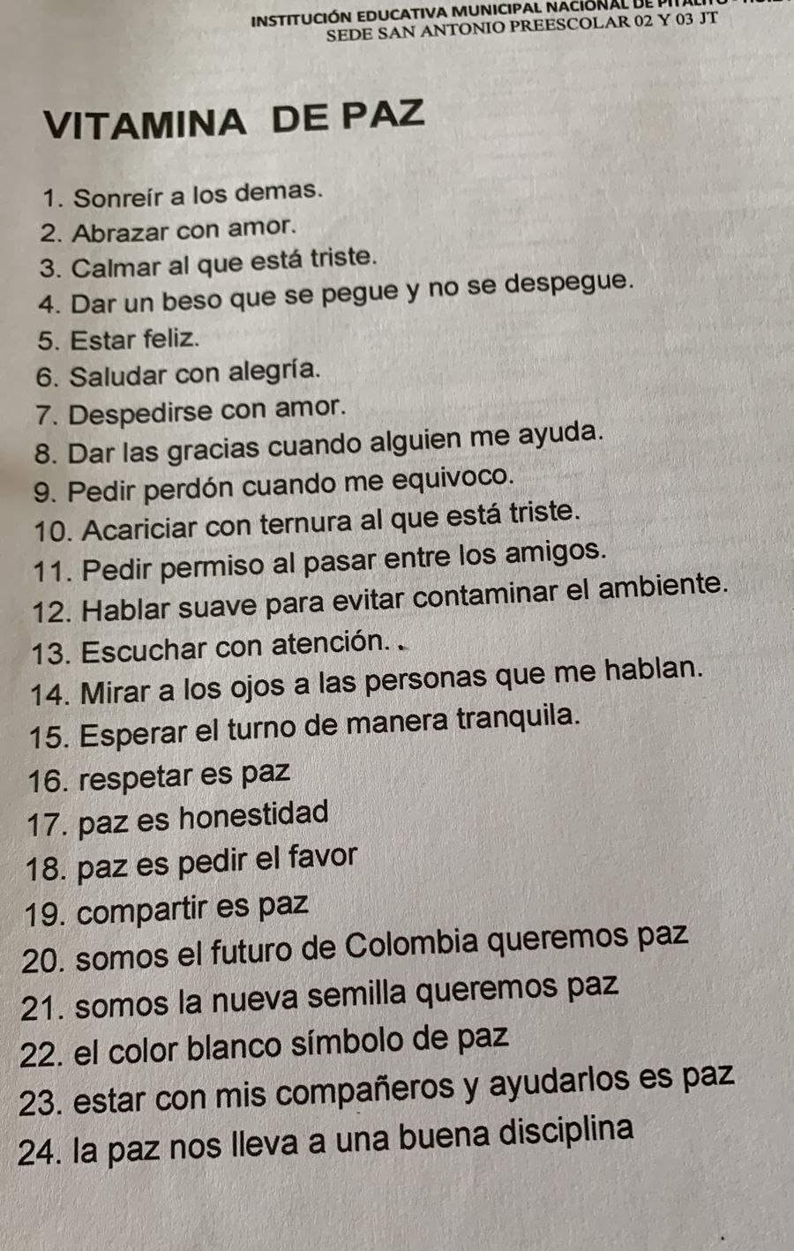
T R A N S F E R E N C I A | Reorganiza instrumentos y mecanismos para dar a conocer la experiencia a otros establecimientos: propuesta, desarrollo, metodología y resultados. La estrategia de transferencia se fundamenta en una ruta metodológica flexible que utiliza la "Carpeta Viajera" y las "Vitaminas de Paz" como instrumentos adaptables a cualquier contexto escolar de educación inicial. El desarrollo de la propuesta incluye el intercambio de saberes mediante talleres con docentes y directivos, compartiendo guías de creación de cuentos colectivos y registros del "Libro Institucional" para facilitar su implementación en otros establecimientos. Como resultado de este proceso, la experiencia se proyecta como un modelo replicable de gestión comunitaria y convivencia, permitiendo que otras instituciones sistematicen sus propios procesos de paz y alfabetización basándose en una estructura probada que transforma las limitaciones de recursos en oportunidades de innovación pedagógica

Slide 13
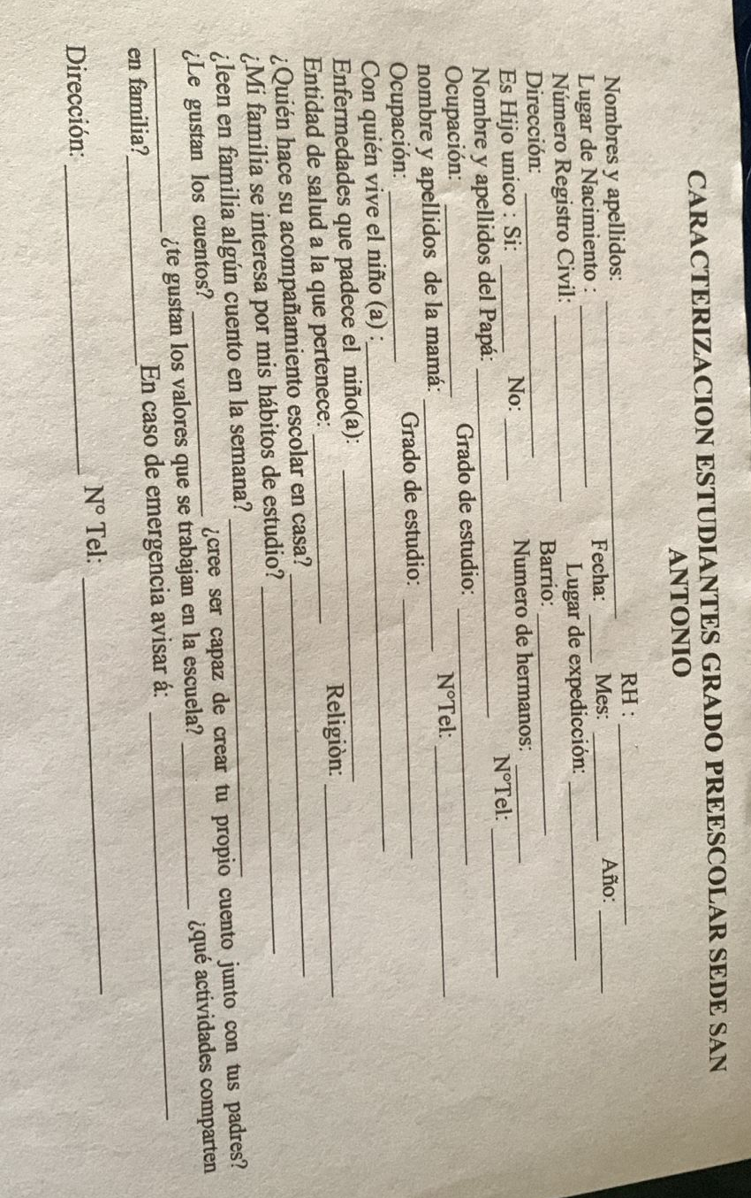
S O S T E N I B I L I D A D | Amplía la participación de la comunidad educativa mediante espacios de retroalimentación, socialización y validación como mecanismo de sostenibilidad institucional. La sostenibilidad institucional se garantiza mediante la retroalimentación permanente en asambleas de aula y consejos académicos, donde se validan los avances del proyecto frente al PEI. La socialización de resultados en la "Feria del Cuento" y jornadas pedagógicas amplía la participación de toda la comunidad educativa, convirtiendo la experiencia en un pilar de la Gestión Comunitaria. Este mecanismo de validación colectiva asegura que la estrategia trascienda los periodos lectivos, consolidando el compromiso de docentes, padres y directivos en el fortalecimiento continuo del tejido social y la cultura de paz.

Slide 14
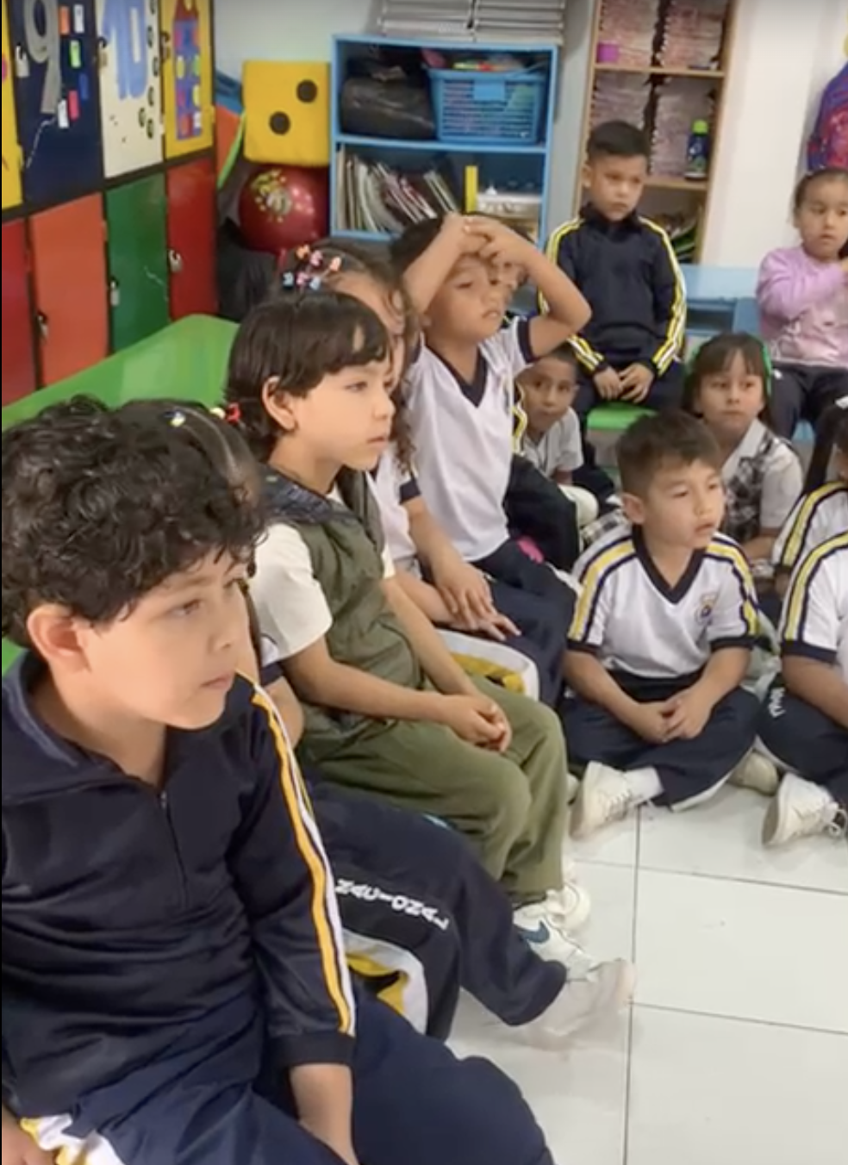
I N N O V A C I Ó N | Identifica y reorganiza:
 | Elementos conceptuales y metodologías para mejorar la gestión y la práctica pedagógica. Elementos que permiten trascender como proyecto de investigación o acción, aportando nuevo conocimiento.
 | La innovación del proyecto radica en la reorganización de las Actividades Rectoras (juego, arte, literatura y exploración) para convertirlas en herramientas de mediación de conflictos y tejido social entre la escuela y el hogar. Al trascender la práctica pedagógica tradicional, la experiencia se consolida como un ejercicio de Investigación-Acción que aporta nuevo conocimiento sobre cómo la creación colectiva de cuentos y el uso de "Vitaminas de Paz" impactan el desarrollo socioemocional en contextos de vulnerabilidad. Esta reestructuración conceptual no solo mejora la gestión de aula, sino que transforma el rol del estudiante en un investigador de su propia realidad y al docente en un diseñador de ambientes de aprendizaje significativos y replicables.

